Slide 1
Logistic regression

Slide 2
Logistic regression:
בהינתן מספר דוגמאות של נתונים מתוייגים, נרצה למצוא פונקציה לוגיסטית כלשהיא הנותנת לכל נתון ערך מסוים בין 0 ל1. (בסופו של דבר ההכרעה תהיה 0 אם ערך הפונקציה קטן מחצי ו1 אחרת.) כך שמספר התיוגים הנכונים הניתנים על ידי הפונקציה יהיה מרבי.
למשל – נתונים מחירים של מכשירי סלולרי מדגם מסוים, וכן, נתונה העובדה האם הפלאפון חדש או משומש.
בהתאם למחיר נרצה ללמוד להכריע האם מדובר על מכשיר חדש או משומש.

Slide 3
האם נוכל להשתמש ברגרסיה לינארית?

Slide 4
ומה יקרה אם נוסיף מכשיר שנמסר בחינם??
Notes:
ברור שהמכשיר שנמסר בחינם הוא משומש אבל עכשיו בהתאם לסיווג הנתון החדש יש לנו כבר הרבה טעויות.
בפונקציה לינארית הקצוות משמעותיים מאוד ולכן היא לא טובה לנו למקרה זה.

Slide 5
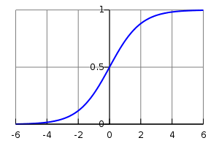
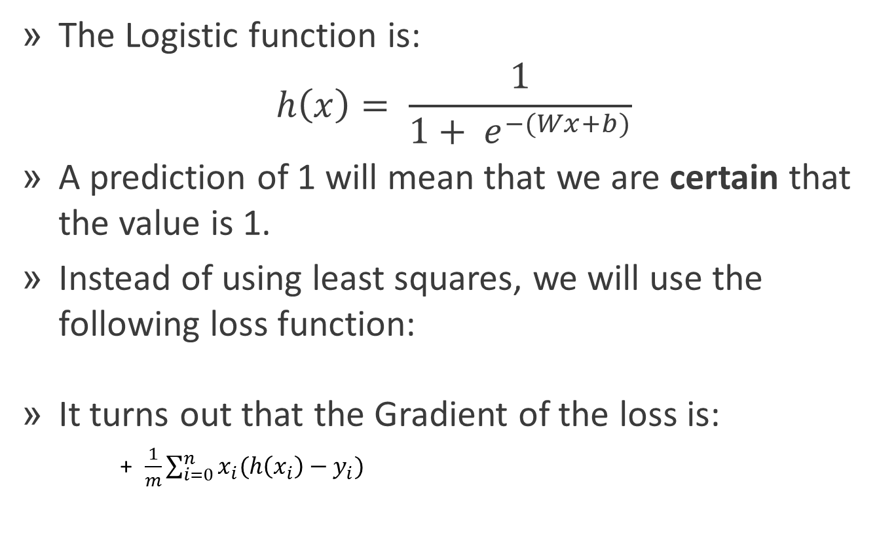
Logistic Regression
The Logistic function is:
$$h\left(x\right)= \frac{1}{1+ e^{−(Wx+b)}}$$
A prediction of 1 will mean that we are certain that the value is 1.
Instead of using least squares, we will use the following loss function:
It turns out that the Gradient of the loss is:
$\frac{1}{m}\sum_{i=0}^{n}{x_{i}(h\left(x_{i}\right)−y_{i})}$
This is actually the loss function we get when we try to maximize the likelihood of the data
Notes:
נראה לי שלא צריך להיכנס לזה אבל, בגדול –
זו פונקציית הLOSS בגלל שאנחנו מנסים בעצם לחשב את מכפלת ההסתברויות. מקור הלוגים זה כדי להפוך את המכפלה לסכום. אם אתן רוצות להיות בטוחות יותר תחזרו על המצגות של למידה עמוקה.

Slide 6
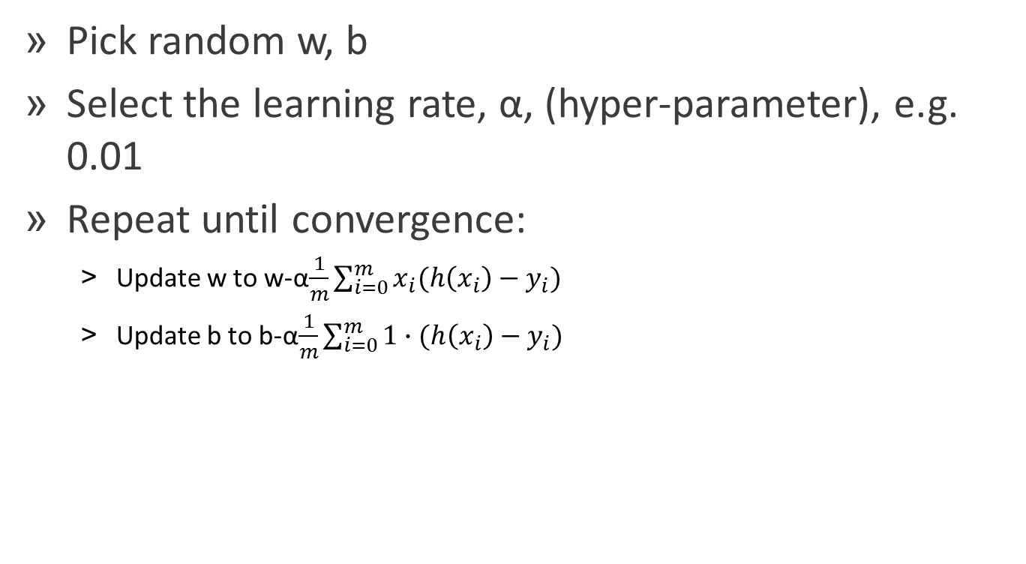
Gradient Descent in Logistic Regression
Pick random w, b
Select the learning rate, α, (hyper-parameter), e.g. 0.01
Repeat until convergence:
Update w to w-α$\frac{1}{m}\sum_{i=0}^{m}{x_{i}(h\left(x_{i}\right)−y_{i})}$
Update b to b-α$\frac{1}{m}\sum_{i=0}^{m}{\text{1}∙(h\left(x_{i}\right)−y_{i})}$
Notes:
זה אמנם אותו דבר בדיוק כמו שראינו ברגרסיה הלינארית אבל שימו לב שפונקצית הh שונה.

Slide 7
דוגמא - Employed or not?
We have a data-base with all our users and we want to send out job-offers.
For that, we need to know all unemployed users, though we only know this information on a fraction of the data.
We would like to build a classifier that determines whether a user is employed or not, based on the user's age, gender and years of experience.

Slide 8
Our dataset
This is fake data, sorry about any gender/age biases introduced intentionally…
Employed users:
Female, 28 years old, 4 years of experience
Female, 60 years old, 34 years of experience
Female, 25 years old, 3 year of experience
Male, 54 years old, 20 years of experience
Male, 24 years old, 2 years of experience
Male, 39 years old, 12 years of experience
Male, 30 years old, 4 years of experience
Unemployed users:
Female, 36 years old 10 years of experience
Female, 26 years old 1 year of experience
Male, 44 years old, 9 years of experience
Do you think that a female, 49 year old with 8 years of experience employed?
What about a male, 29 years old with 3 years of experience?
And if it were a female?
Notes:
יש לנו בחורה מובטלת בת 36 עם 10 שנים ניסיון אז לא סביר שאישה מבוגרת יותר ועם פחות ניסיון כן תהיה עובדת.
יש גבר עובד בן 30 עם 4 שנים ניסיון. זה בעצם אותו בחור שנה לפני אז סביר להניח שהבחור הזה אכן יהיה מועסק.
בחורה בת 26 עם שנה ניסיון מובטלת אז סביר להניח שבחורה בת 29 עם 3 שנים ניסיון תהיה מובטלת גם.
כמובן שאלו השערות! כל אחד יכול לשער איך שבא לו...

Slide 9
import numpy as np
data_x = np.array([[1,28,4],[1,60,34],[1,25,3],[0,54,20],[0,24,2],[0,39,12],[0,30,4],[1,36,10],[1,26,1],[0,44,9]])
data_y = np.array([1,1,1,1,1,1,1,0,0,0])
def h(x,w,b):
return 1 / (1+np.exp(-(np.dot(x,w) + b)))
w = np.array([0.,0,0])
b = 0
alpha = 0.001
for iteration in range(100000):
gradient_b = np.mean(1*(data_y-(h(data_x,w,b))))
gradient_w = np.dot((data_y-h(data_x,w,b)), data_x)*1/len(data_y)
b += alpha*gradient_b
w += alpha*gradient_w
print("User [1, 49, 8] prob of working: ", h(np.array([[1, 49, 8]]),w,b))
print("User [0, 29, 3] prob of working: ", h(np.array([[0, 29, 3]]),w,b))
print("User [1, 29, 3] prob of working: ", h(np.array([[1, 29, 3]]),w,b))

Slide 10
Results
User [1, 49, 8] prob of working: [ 0.21107079]
User [0, 29, 3] prob of working: [ 0.66430518]
User [1, 29, 3] prob of working: [ 0.43735087]
Notes:
גם הוא משער כמונו!

Slide 11
Soft max

Slide 12
בעיות סיווג למחלקות מרובות:
דיברנו קודם על סיווג ל2 מחלקות בלבד. או כן, או לא.
מה נעשה אם נרצה לסווג ליותר ממחלקה אחת? למשל אם נרצה לסווג כלי רכב למשאית/פרייבט/אופנוע/טרקטור וכו'..
במצב כזה בעצם ניצור כמה בעיות סיווג של כן/לא.
עבור כל מחלקה נראה מה ההסתברות שהרכב הנוכחי נמצא בה, ובסופו של דבר נבחר את המחלקה עם ההסתברות הגבהה ביותר.

Slide 13
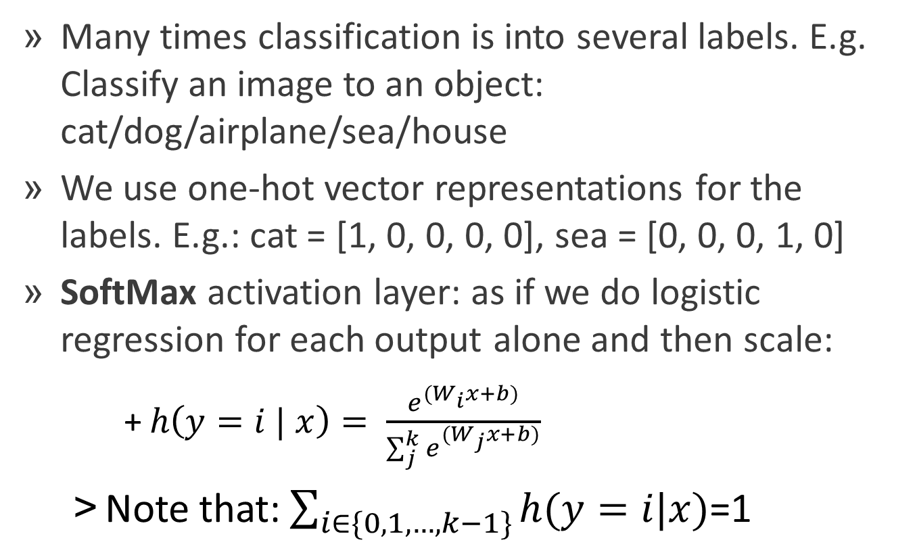
Multiple Classes
Many times classification is into several labels. E.g. Classify an image to an object: cat/dog/airplane/sea/house
We use one-hot vector representations for the labels. E.g.: cat = [1, 0, 0, 0, 0], sea = [0, 0, 0, 1, 0]
SoftMax activation layer: as if we do logistic regression for each output alone and then scale:
$h\left(y=i | x\right)= \frac{e^{(W_{i}x+b)}}{\sum_{j}^{k}{e^{(W_{j}x+b)}}}$
Note that: $\sum_{i∈\{0,1,…,k−1\}}{h(y=i|x)}$=1

Slide 14
Average Cross Entropy Loss Function
loss = -tf.reduce_mean(y_*tf.log(y))
Prediction (SoftMax) | Actual | Log(pred.) | Cross Entropy
[0.4, 0.5, 0.1] | [1, 0, 0] | [-0.92, -0.69, -2.3]
[0.2, 0.7, 0.1] | [0, 1, 0] | [-1.61, -0.36, -2.3]
[0.1, 0.2, 0.6] | [0, 0, 1] | [-2.3, -1.61, -0.51]
-0.92
-0.36
-0.51
Loss = 0.597
Notes:
הלוג הוא בבסיס e. כלומר ln.

Slide 15
Visualization (Logistic Regression)
1st Feature
w₁
2nd Feature
b
w₂
output
0.82
w₃
3rd Feature
w₄
4th Feature
An output of 0.82 means that this classifier believe that there is a 82% chance that this instance is positive.
Therefore, this instance is classified as positive.

Slide 16
Visualization (SoftMax)
w₁₁
b₁
1st Feature
Class1
output
0.30
w₂₁
w₁₂
2nd Feature
w₁₃
b₂
w₂₂
Class2
output
0.49
w₁₄
w₂₃
3rd Feature
w₃₁
b₃
w₃₂
Class3
w₂₄
w₃₃
output
0.21
4th Feature
w₃₄
The result is a vector: [0.3, 0.49, 0.21],
which should be interpreted as probabilities
Therefore, this instance was classified as Class2

Slide 17
SMS Classification
We would like to classify a text message into one of the following:
Finance
Work
Family & Friends
We will be using the same bag-of-words model.

Slide 18
Implementation in TensorFlow
data = [
"Your auto payment of $50 was charges successfully!",
"You have received a refund of $20",
"Please complete your power point presentation by tomorrow.",
"You must arrive on time tomorrow, otherwise the manager will want to talk to you",
"How about celebrating Bob's birthday party next week?",
"Everyone is waiting for you at home, please come home early!"]

Slide 19
Softmax in TensorFlow (cont.)
…
categories = 3
x = tf.placeholder(tf.float32, [None, features])
y_ = tf.placeholder(tf.float32, [None, categories])
W = tf.Variable(tf.zeros([features,categories]))
b = tf.Variable(tf.zeros([categories]))
y = tf.nn.softmax(tf.matmul(x, W) + b)
loss = -tf.reduce_mean(y_*tf.log(y))
update = tf.train.GradientDescentOptimizer(0.00001).minimize(loss)
data_x = np.array([convert2vec(data[i]) for i in range(len(data))])
data_y = np.array([[1,0,0],[1,0,0],[0,1,0],[0,1,0],[0,0,1],[0,0,1]])
…
Both x and y_ are now matrixes
W is now a matrix
Note the use of SoftMax
And b is a vector
Average cross entropy loss
One-hot vector encoding
Here we do all the training etc. just as before

Slide 20
Results
print('Prediction for: "' + test[i] + ': "', sess.run(y, feed_dict={x:[convert2vec(test[i])]}))
('Prediction for: "Your payment has been received, no refund is currently available.: "', array([[ 0.37513995, 0.31168658, 0.31317347]], dtype=float32))
('Prediction for: "The manager said that your presentation went well, but next time make sure to arrive on time.: "', array([[ 0.22385776, 0.51536894, 0.2607733 ]], dtype=float32))
('Prediction for: "We are all waiting for you at the birthday party!: "', array([[ 0.27309075, 0.28819606, 0.43871319]], dtype=float32))

